Slide 1
FUNKCIE A GRAFY
Súradnicová sústava v rovine
© Mgr. Monika Gancznerová, Gymnázium, Nové Zámky

Slide 2
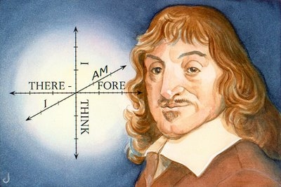

Karteziánska sústava súradníc
René Descartes (Cartesius)

Slide 3
Karteziánska (pravouhlá, ortogonálna)
sústava súradníc

Slide 4
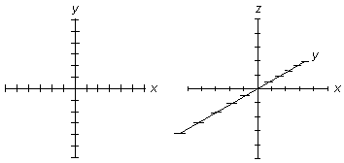

Karteziánska (pravouhlá, ortogonálna)
sústava súradníc

Slide 5
Karteziánska (pravouhlá, ortogonálna)
sústava súradníc
Súradnicová sústava opisuje priestor:
jednorozmerný = číselná os (0, x)
dvojrozmerný = rovina (0, x, y)

Slide 6
Karteziánska (pravouhlá, ortogonálna)
sústava súradníc
Súradnicová sústava - priestor:
jednorozmerný = číselná os (0, x)
dvojrozmerný = rovina (0, x, y)
- ak sú číselné osi na seba kolmé → ortogonálna súradnicová sústava

Slide 7
Karteziánska (pravouhlá, ortogonálna)
sústava súradníc
Súradnicová sústava - priestor:
jednorozmerný = číselná os (0, x)
dvojrozmerný = rovina (0, x, y)
- ak sú číselné osi na seba kolmé → ortogonálna súradnicová sústava
- ak majú číselné osi rovnakú mierku → ortonormálna súradnicová sústava

Slide 8
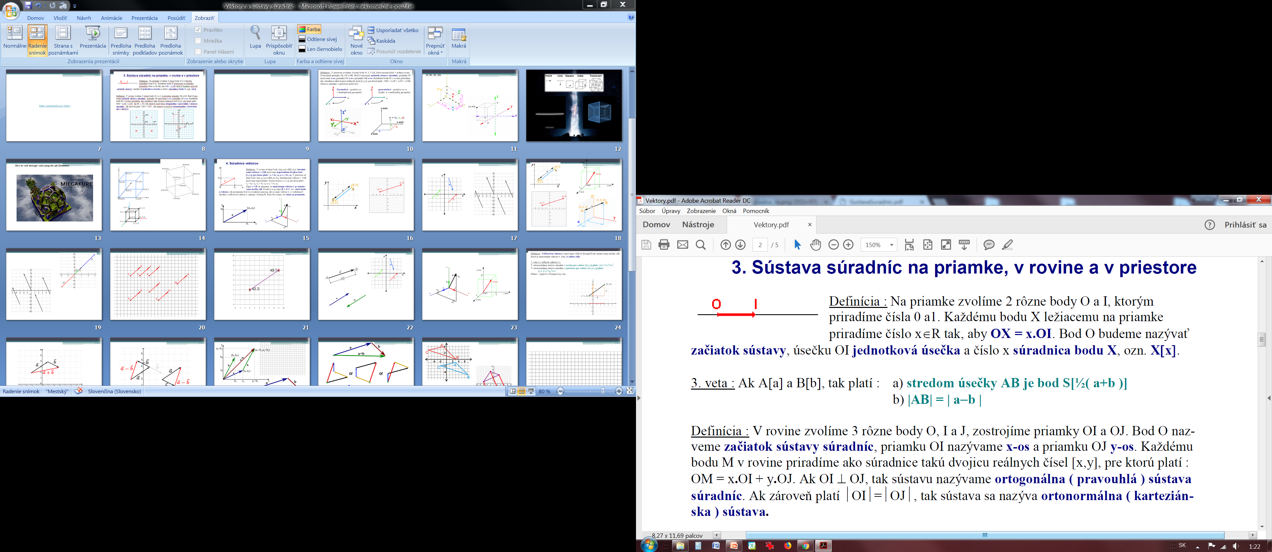
Priamka 0x
X [x]

Slide 9
Priamka 0x
X [x]

Slide 10
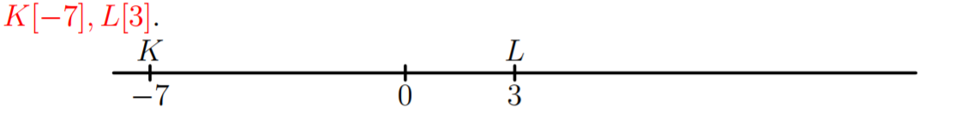
Priamka 0x
X [x]

Slide 11
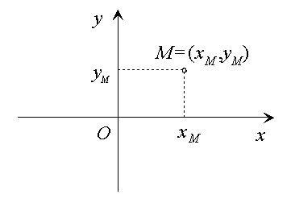
Rovina 0xy
M [x, y]

Slide 12
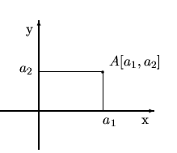
Rovina 0xy
M [x, y]

Slide 13
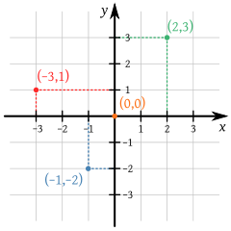
Rovina 0xy
M [x, y]
A [ 2, 3 ]
B [ -3, 1 ]
C [ -1,-2 ]
O [ 0, 0 ]

